Slide 1
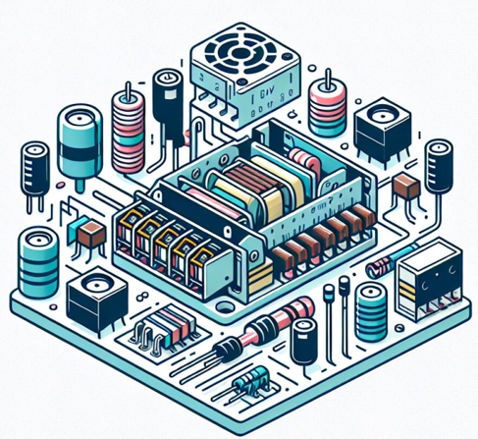
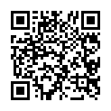
KANETSU NEWS
〒601-8448 京都市南区西九条豊田町1番地
TEL：075-662-1111 FAX：075-662-2222
HP：https://www.kanetuu.co.jp
HGS創英角ゴシックUB
市販電源でお困りなら
カスタム電源のご検討いかがですか？
カスタム電源を導入する4つの理由と
圧倒的メリット
理由1: 特定用途に最適化された設計
※用途に最適化でき、エネルギー効率やパフォーマンスが向上します。
理由2: 信頼性と耐久性が向上します
※厳しい使用環境でも安定して動作し、機器の信頼性を高めます。
理由3: 省スペースとデザインの自由度
※省スペースや自由なデザインも可能。医療・産業・蓄電機器などでの需要が高まっています。
理由4: コストと効率性のバランス
※初期コストは高めでも、効率的な運用や長寿命化により、長期的にはコスト削減につながります。
KANETSU NAVY
RGB 8 20 47
KANETSU SKY BLUE
RGB 41 161 208
KANETSU ORANGE
RGB 179 2 16
KANETSU GRAY
RGB 202 207 215
KANETSU LIGHT GRAY
RGB 249 249 249
放熱性に
優れた
電源
容量そのまま
サイズ小型化の
コンパクト
電源
輸出機器
向け
電源
高効率
電源
機器に
合わせた形状・
端子台位置の
電源
低ノイズ
電源
お問い合わせはこちら ▶
本 社：京都市南区西九条豊田町1番地
京都営業所 福知山営業所 滋賀営業所
金沢営業所 中部営業所 静岡営業所
松本営業所 新潟営業所 長岡営業所
浜松営業所 東京支店 仙台営業所
阪神営業所 九州営業所 高崎営業所 広島営業所 横浜営業所
香港鐘通有限公司 上海鐘通貿易有限公司 加音通貿易有限公司
鐘通ベトナム ミャンマー鐘通 鐘通タイランド
TEL：075-662-1111
FAX：075-662-2222
https://www.kanetuu.co.jp/
K0111

Slide 2
KANETSU NEWS
【カスタム電源依頼時に必要な情報】
用途について
□ 用途
※製品名や型番もあればご提示ください。
□ 電源の負荷 (型番や仕様)
□ 現行品型番
□ 電源に対する課題について
(サイズのコンパクト化、現行品の廃番(EOL)対応、容量アップ、規格への対応、マルチ出力化等)
□ 電源種別 (AC/DC、DC/DC、DC/AC、AC/AC)
□ 入力電圧
□ 出力電圧 (定電圧／電圧可変 等)
□ 出力電流
※定電流、モーター等使用の場合は、ピーク時の電流値もご提示ください。
□ 出力電圧(電流)の調整機能有無
□ リモートセンシング、外部制御信号、ソフトウェア制御の有無
□ 使用環境 (屋外・屋内、使用温度範囲、防水構造有無)
※防水構造が有の場合、希望IP等級をお知らせください。
□ 取得が必要な規格 (国際規格 PSE・CE・UL等／IEC規格 IEC60601-1-2等)
□ 電源サイズ
※許容値が分かる電源搭載側の機器図面などもあればご提示ください。
□ 入出力の形状 (コネクタ等の型番)
□ 構造 (ユニット型・基板型・アダプタ型・オープンフレーム・オンボード型等)
□ ファン有無
※出力容量によりファン有無が決まりますが、設置環境からファンレス必須な場合はお知らせください。
□ 年間必要数量／注文ロット数
□ 継続年数
□ 希望納期
□ 単価希望額
□ 開発費予算
□ 要求仕様の優先順位
□ 可能な場合は現行品貸し出し
※電気特性確認のため
□ 試作品の評価内容と期間
※実施する試験などがあれば内容についてご教示ください。
要求仕様について
数量・コスト・納期について
その他、あると望ましい資料など

